Slide 1


Vende y factura
aunque se vaya el internet o la luz.
Punto de venta, inventario y facturación CAI para tiendas de una sucursal en Honduras. Caja instalable, caja en el celular y panel en la nube.
Factura emitida sin internet
000-001-01-00000209
tiendafacil.roki.site

Slide 2
EL RETO
Una tienda pequeña no se puede detener
Se cae el internet
Los sistemas en línea dejan de facturar y la fila crece. Muchos vuelven al talonario.
Se va la luz
La computadora se apaga, pero los clientes siguen llegando y piden su factura.
Facturar bien con la SAR
CAI vigente, correlativo sin saltos, Consumidor Final o RTN, exonerados y Libro de Ventas para el contador.
Saber cómo va el negocio
Ventas, existencias y utilidad dispersas en cuadernos y hojas de cálculo.
2 · TiendaFácil

Slide 3
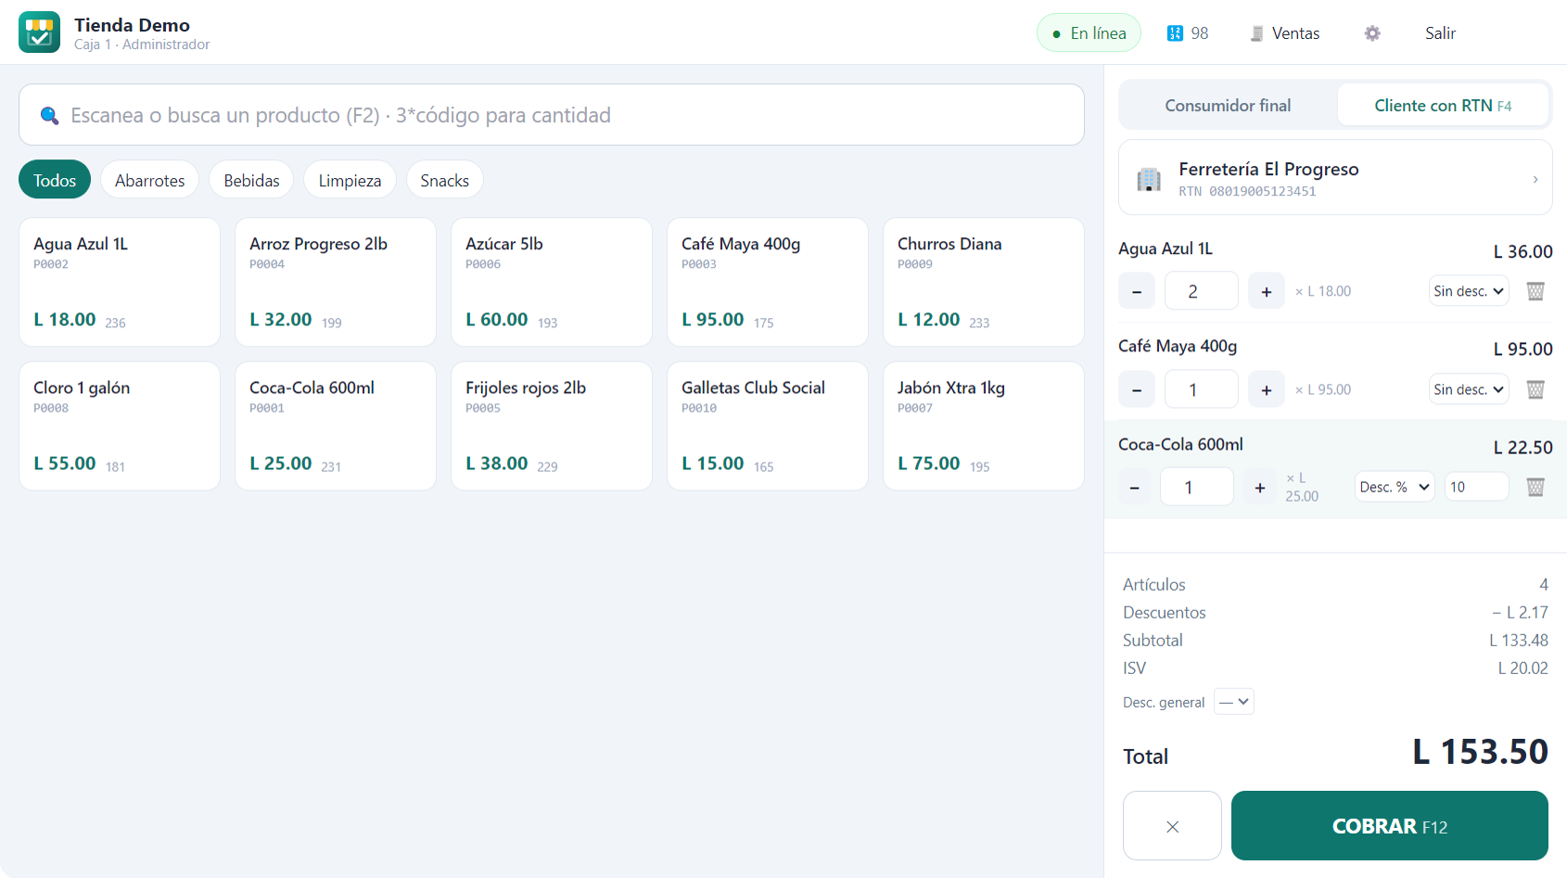
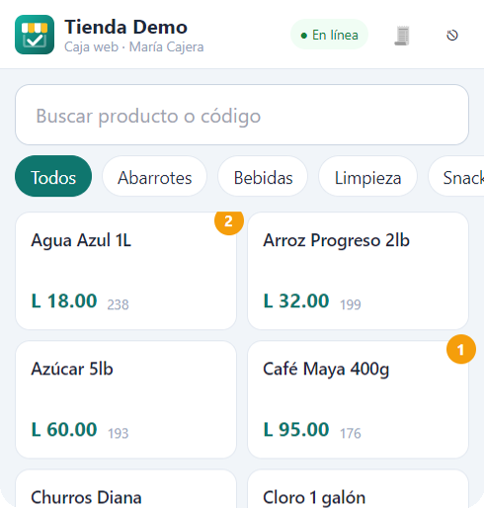
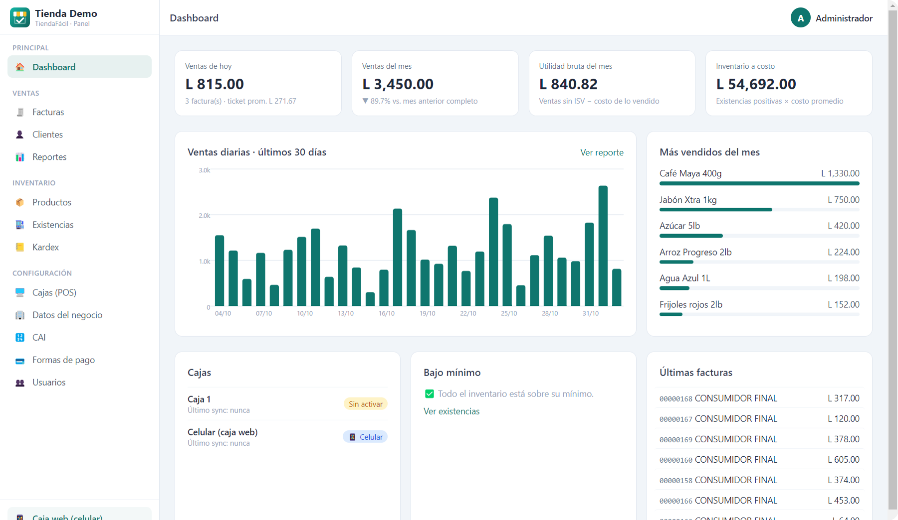
LA SOLUCIÓN
Tres piezas, un mismo inventario y un mismo CAI
🖥️ Caja instalable
TiendaFácil POS para Windows. Factura sin internet, imprime en tira y sube todo sola.
📱 Caja web en el celular
Para cuando se va la luz: factura en línea desde el navegador del celular.
☁️ Panel en la nube
Productos, existencias, facturas, reportes y la configuración del negocio.
3 · TiendaFácil

Slide 4
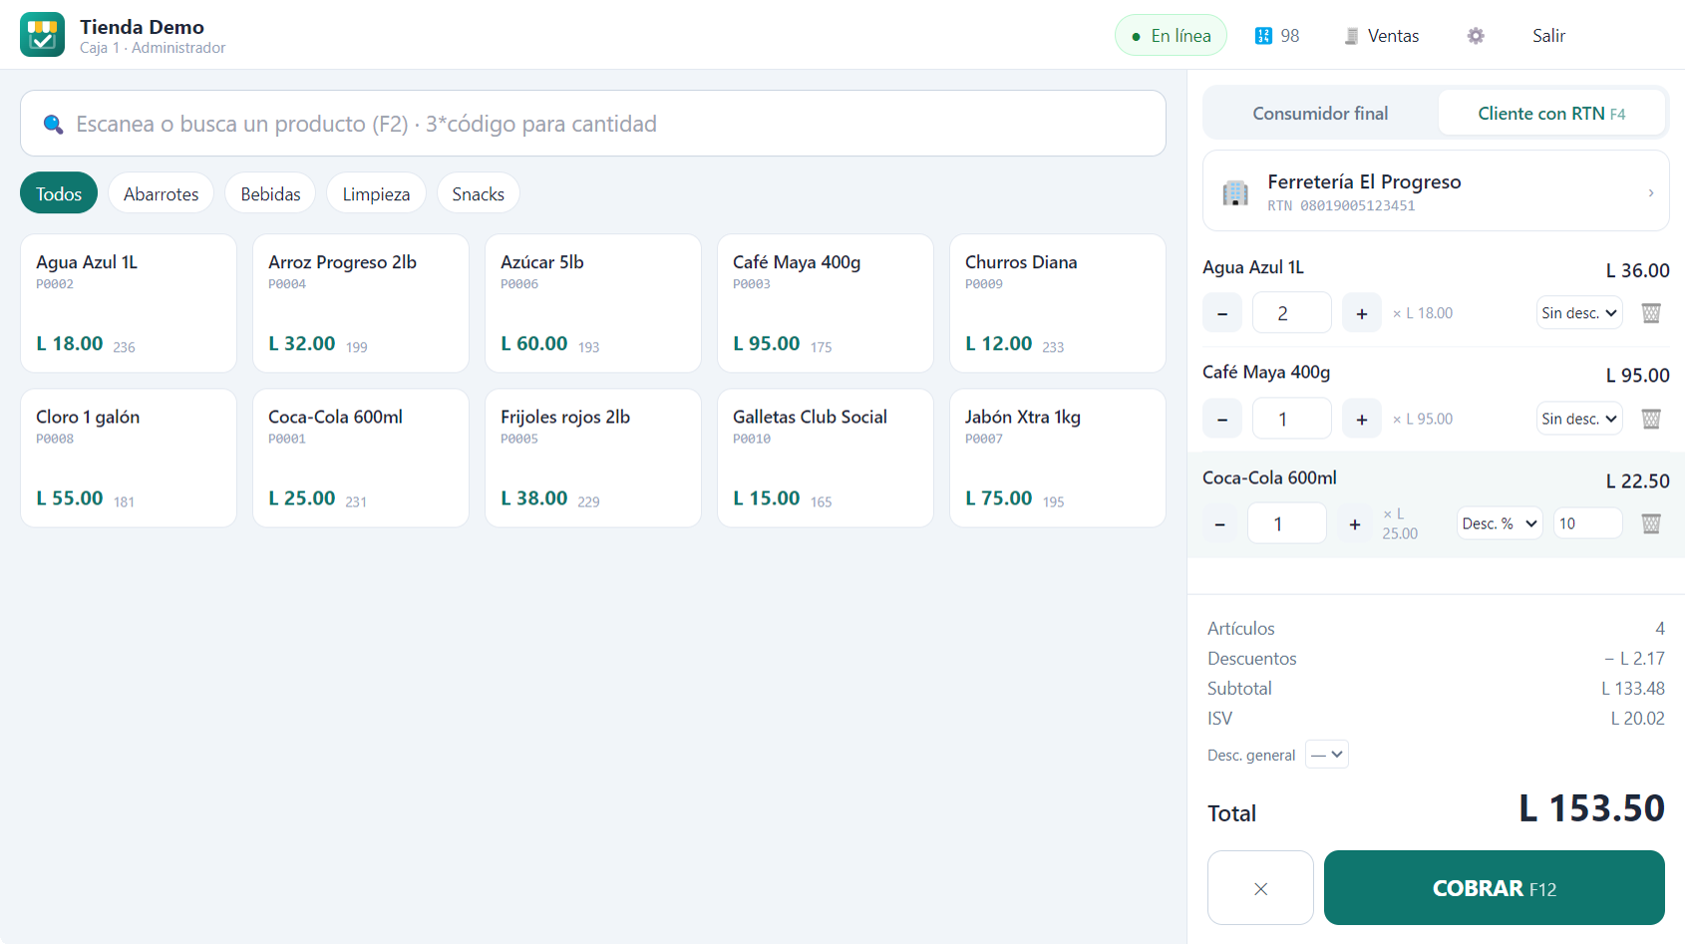
CAJA INSTALABLE
Vender rápido, con lector o con el dedo
Escáner y búsqueda
Código de barras, código interno o nombre. 3*código para cantidad.
Consumidor Final o RTN
Un toque cambia el tipo de factura. Con RTN, el cliente y su RTN son obligatorios.
Descuentos controlados
Por línea y general, según los permisos del panel.
Cajeros con PIN
Cada venta queda a nombre de quien cobró, aun sin internet.
4 · TiendaFácil

Slide 5
SIN INTERNET
La caja factura offline con números CAI válidos
1
2
3
4
Bloques de folios
El panel reparte el rango del CAI en bloques de 100 números por caja.
Factura sin conexión
La caja numera con su bloque. Nunca choca con otra caja ni con el celular.
Cola segura
Cada venta se guarda en disco antes de imprimir. Un corte de luz no la pierde.
Se sube sola
Al volver la señal: ventas, stock y clientes llegan a la nube, sin duplicados.
El servidor recalcula cada factura con el mismo motor de totales de SAAF que usa la caja: si algo no cuadra al centavo, lo marca para revisión.
5 · TiendaFácil

Slide 6
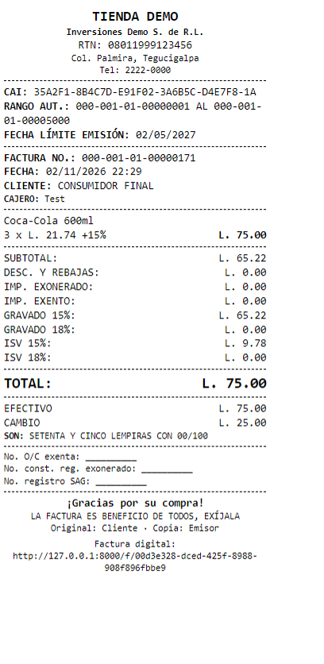
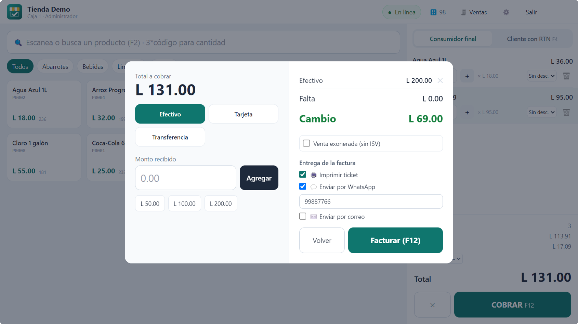
COBRO Y ENTREGA
Ticket en tira o factura digital: se elige en cada venta
Efectivo, tarjeta o mixto
Cambio automático.
Térmica 80/58 mm
Sin diálogos.
WhatsApp y correo
Enlace y PDF.
Exonerados
O/C exenta, SAG.
6 · TiendaFácil

Slide 7
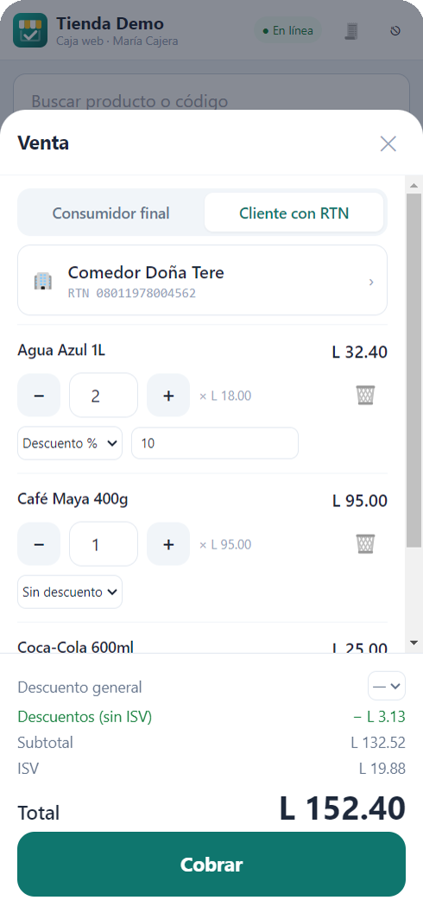
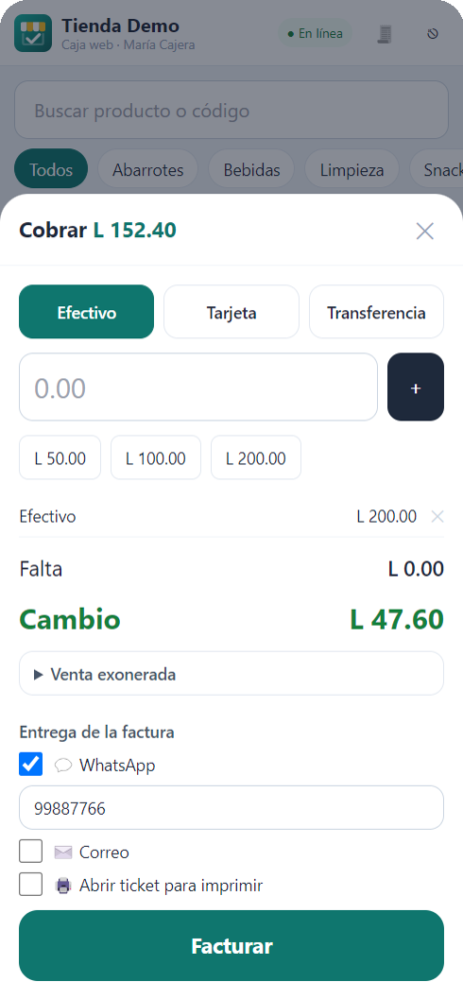
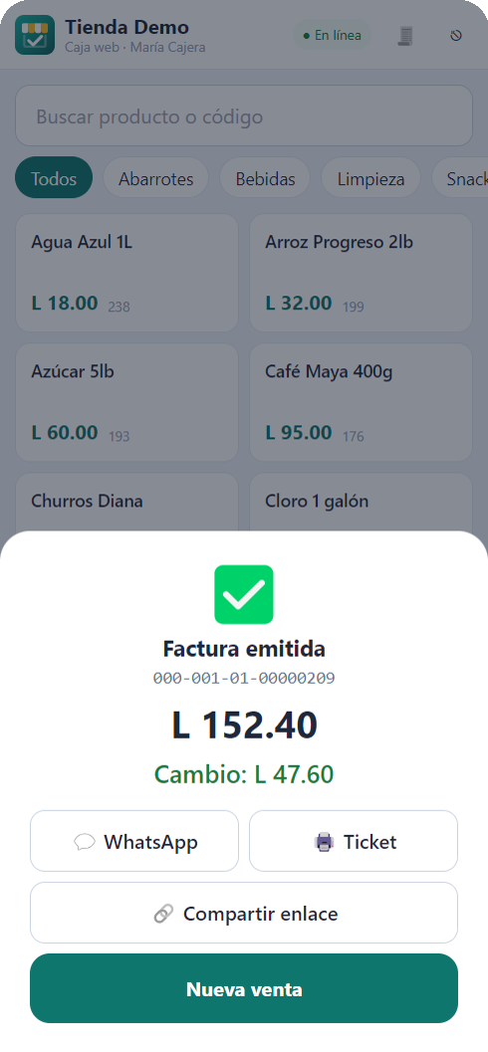
SIN LUZ
¿Se fue la luz? Se factura desde el celular
La computadora se apaga, el internet del celular sigue: la caja web factura en línea con el mismo CAI e inventario.
Número asignado por el servidor
Bloque propio del celular: no choca con la caja instalada.
Mismas reglas fiscales
Consumidor Final o RTN, descuentos con permisos, exonerados.
Se instala como app
«Agregar a pantalla de inicio» desde el navegador.
7 · TiendaFácil

Slide 8
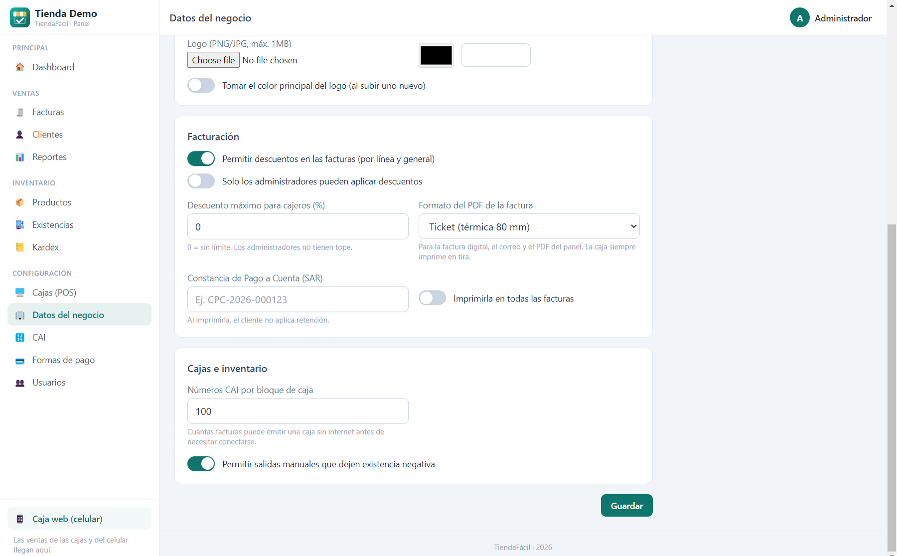
FACTURACIÓN SAR
Las reglas de facturación de SAAF, completas
Consumidor Final o RTN
Sin RTN válido de 14 dígitos no se emite factura con RTN.
Venta exonerada
Separa importe exonerado y exento; imprime O/C exenta, registro y SAG.
Descuentos
Activar o apagar, solo administradores o un tope % para cajeros.
Constancia y formato
Constancia de Pago a Cuenta; PDF en ticket o tamaño carta.
8 · TiendaFácil

Slide 9
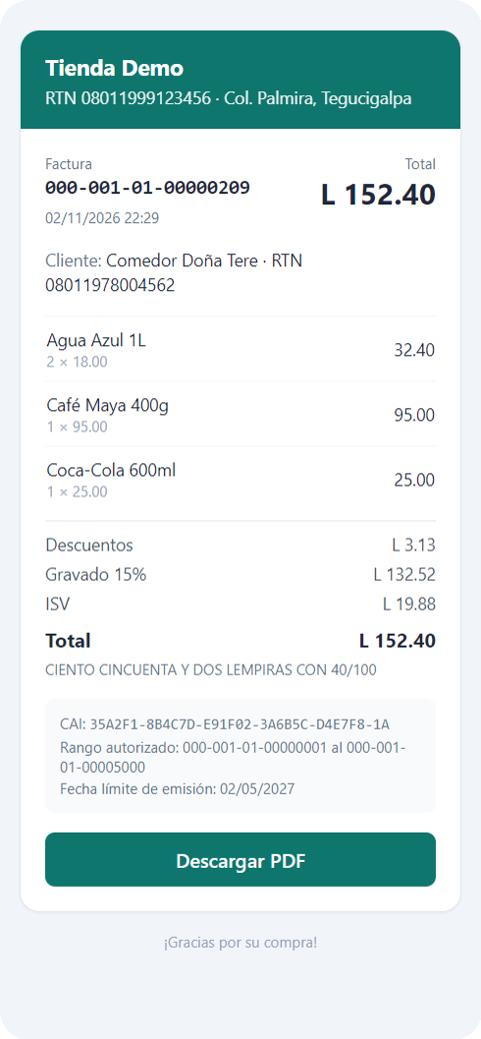
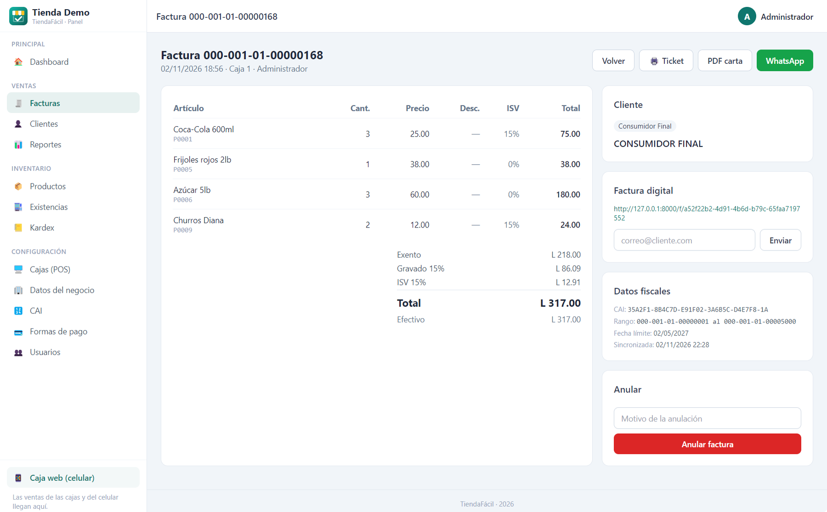
FACTURA DIGITAL
El cliente recibe su factura en el celular
Enlace único
Con los datos del CAI y descarga en PDF.
Aunque salga offline
El enlace funciona en cuanto la caja sube la venta.
Reenviar o anular
Desde el panel; la anulación devuelve el inventario.
9 · TiendaFácil

Slide 10
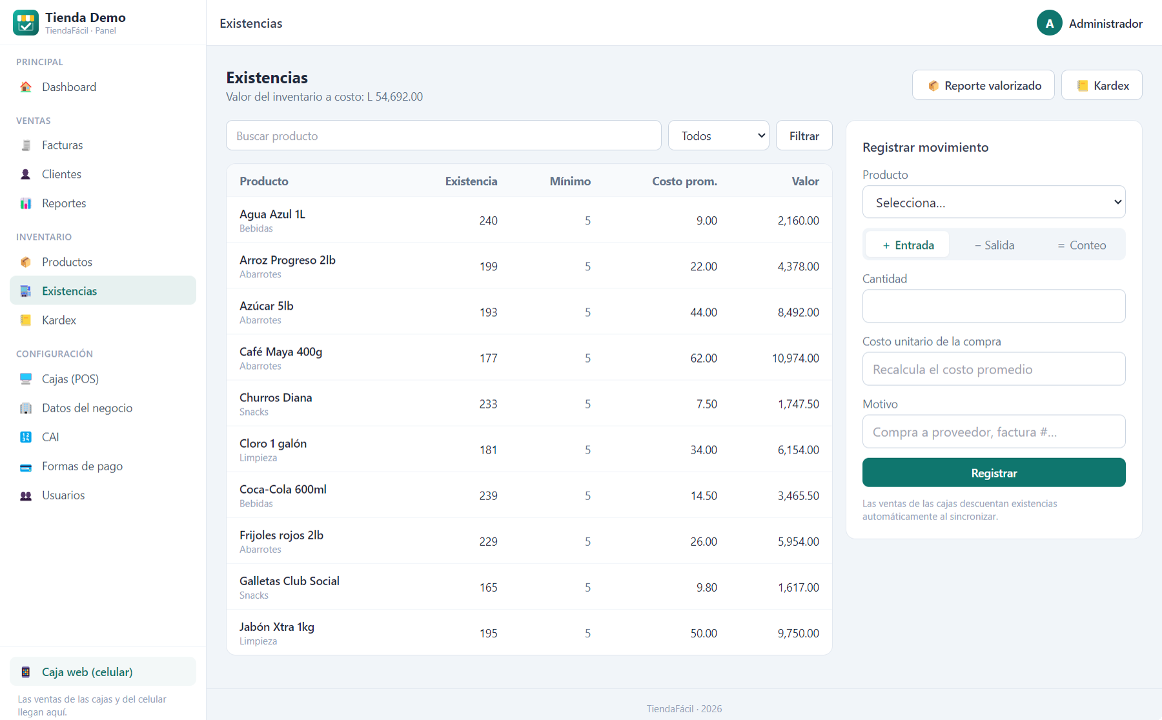
INVENTARIO
Existencias al día y kardex de cada producto
Entradas y conteos
Compras con costo, salidas por merma y ajuste a conteo físico.
Costo promedio
Valor del inventario y utilidad bruta reales.
Alertas
Productos bajo mínimo y existencias negativas a la vista.
Kardex
Cada venta, anulación y ajuste con saldo y usuario.
10 · TiendaFácil

Slide 11
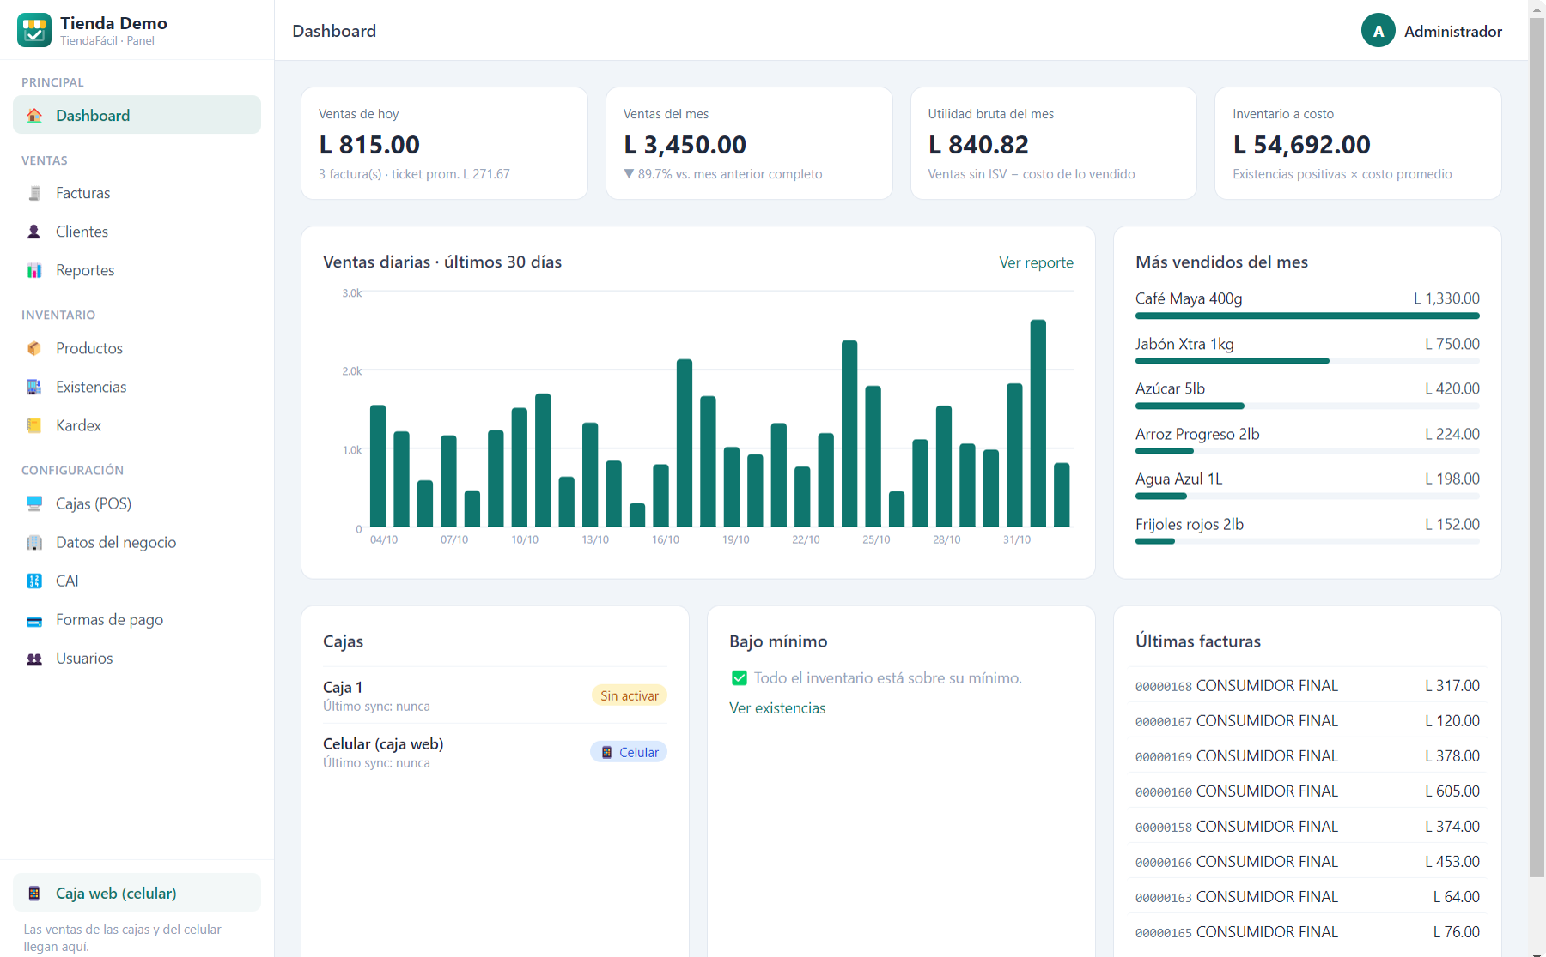
PANEL EN LA NUBE
El negocio completo, desde cualquier lugar
Tablero del día
Ventas de hoy y del mes, utilidad e inventario a costo.
Cajas en línea
Cuál está conectada, cuándo sincronizó y qué tiene en cola.
Reportes
Por día, producto, categoría, forma de pago y cajero.
Excel
Todos los reportes se exportan con un clic.
11 · TiendaFácil

Slide 12
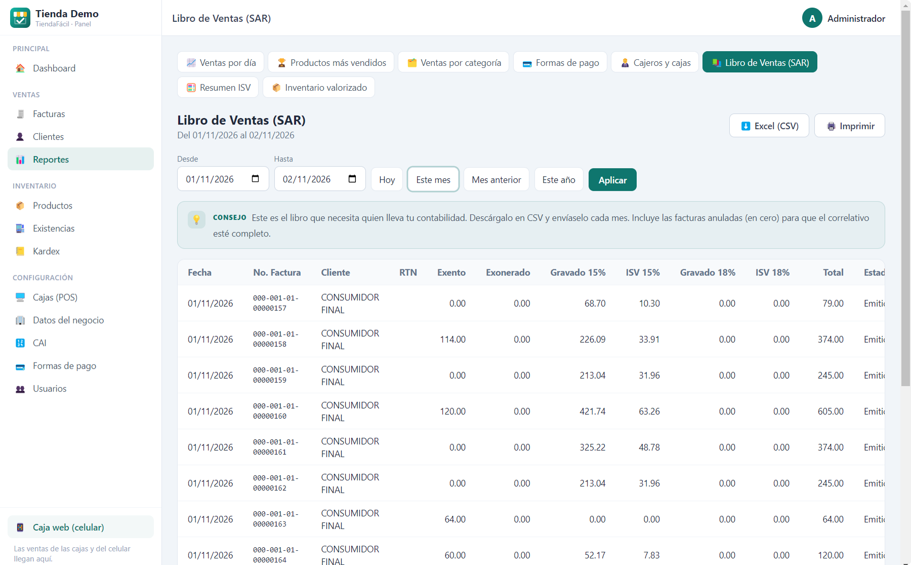
PARA EL CONTADOR
Libro de Ventas e ISV listos para declarar
Libro de Ventas SAR
Correlativo completo, incluidas las anuladas en cero.
Consumidor Final o RTN
Cada factura con su tipo de cliente y RTN.
Resumen de ISV
Exento, exonerado, gravado 15 % y 18 % con su impuesto.
Sin contabilidad dentro
Tu contador recibe el CSV y trabaja con su sistema.
12 · TiendaFácil

Slide 13
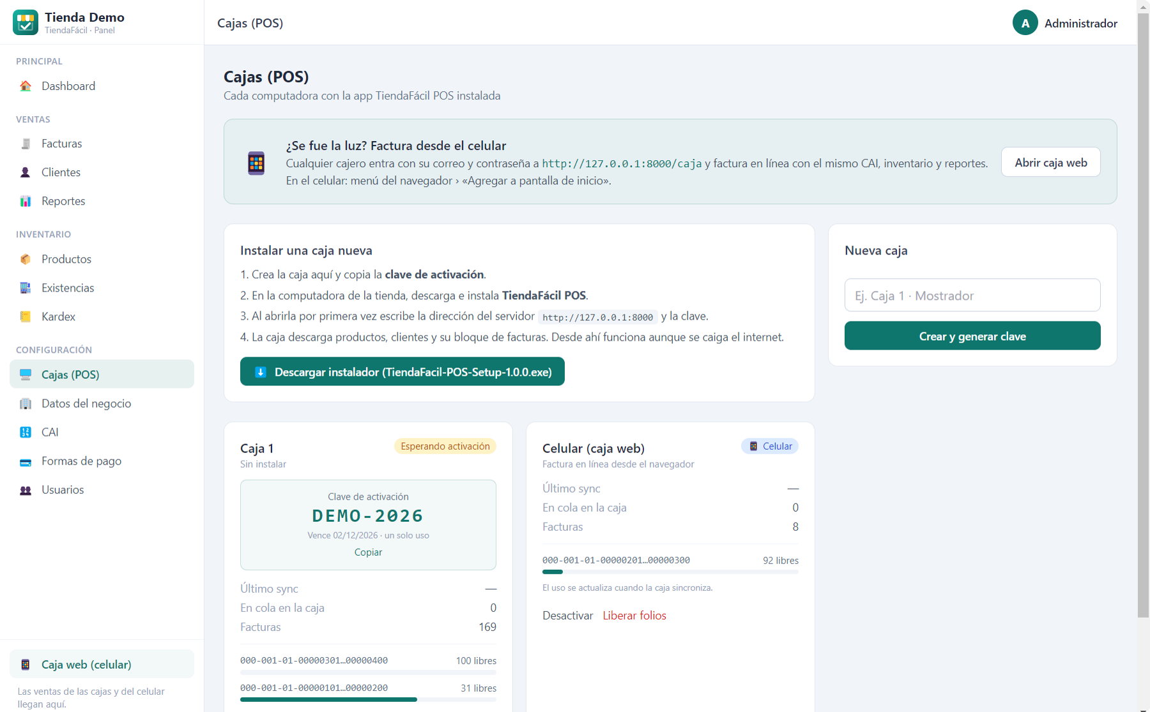
INSTALACIÓN
Una caja nueva en dos minutos
Descargar
Instalador para Windows desde tiendafacil.roki.site.
Clave de activación
El panel la genera; un solo uso, vence en 7 días.
Seguridad
Token cifrado en la PC; la caja se puede desactivar desde el panel.
CAI a la vista
Rango usado, números libres y aviso antes de vencer.
13 · TiendaFácil

Slide 14


Tu tienda no se detiene.
Ni por la señal, ni por la luz.
Demo y descarga: tiendafacil.roki.site
WhatsApp: +504 3215-5365

